Slide 1

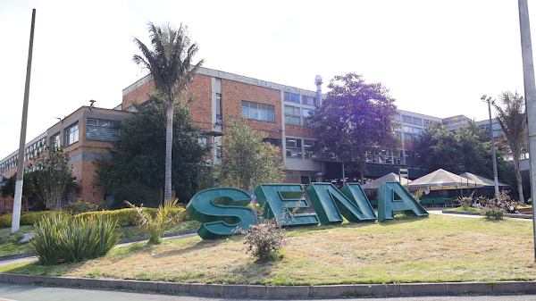
¡Hola desde Colombia! Conociendo el SENA
"Formación para el trabajo, compromiso con el futuro.“
Adrián Gallego
Análisis y desarrollo de software

Slide 2

¿Qué es el SENA?
El Servicio Nacional de Aprendizaje (SENA) es una institución pública colombiana que ofrece formación gratuita para el trabajo.
Fundado en 1957, forma a millones de colombianos cada año

Slide 3

Misión y visión del SENA
Misión: Contribuir al desarrollo económico, social y tecnológico del país mediante formación profesional integral.
Visión: Ser líder en educación para el trabajo en América Latina.

Slide 4



Programas que ofrece
Formación técnica, tecnológica, virtual y bilingüe.
Ejemplos: Mecánica, sistemas, salud, gastronomía, desarrollo de software.

Slide 5
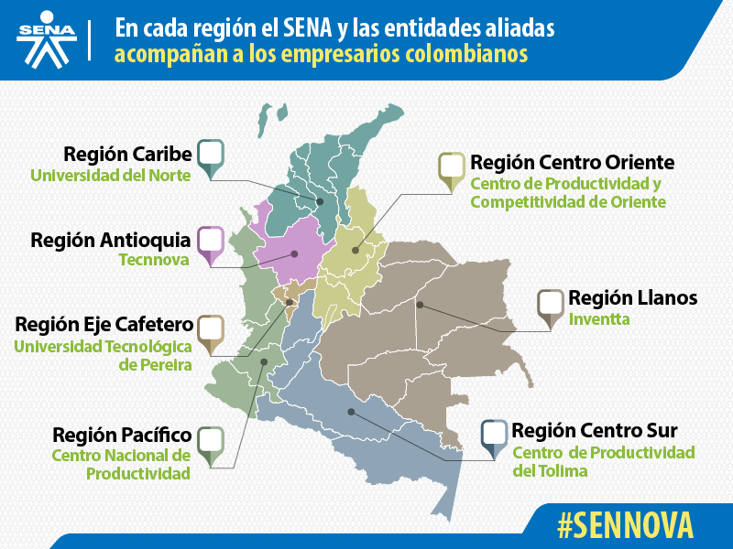
Presencia nacional e impacto
+100 centros de formación, +7 millones de aprendices formados por año.

Slide 6

Por qué el SENA es importante
Gratuito y de alta calidad.
Aliado de empresas para el empleo juvenil.
Certificaciones que abren puertas laborales dentro y fuera del país.

Slide 7


SENA
"Ser parte del SENA es crecer con Colombia.“
Gracias por esa invitación.

